Slide 1
论文解读 × HFSS 2021 R1 × 仿真验证
石墨烯零偏压太赫兹探测器
结构设计与仿真思路
从双槽天线、阻抗匹配与齿形接触，
到可追溯的建模、扫参与论文数据核对
基于用户提供论文与 s11 SLOT.csv
包含已跑通基线、旧模型局限与新版结构核对流程
范围声明：不是“论文数据已复现”的结题报告。
Notes:
本讲义面向 HFSS 初学者。论文为 arXiv:2603.03554v3。原矩形地模型在用户本机建立并完成过求解；新版有限 GSG 版图只做了云端二维几何检查，尚未执行 HFSS。槽长扫描数据属于旧模型，不能挪作新版或论文的结果。

Slide 2
阅读约定
先分清：论文事实、模型假设、用户结果
原文明确给出
当前模型假设
已有计算证据
双槽与扼流拓扑；约1 kΩ石
墨烯；300 nm SiO₂；Cr/Au
厚度；图2d为计算结果。
多数尺寸来自图片；端口参
考1000 Ω；PEC；开放端读
出线；衬底与透镜仍有简
化。
旧矩形地模型在用户HFSS中
跑通；已有7组槽长CSV；新
版有限GSG结构尚未求解。
本PPT的目标：解释“为何这样建模”和“如何判断结果可信”。
依据：用户提供论文 arXiv:2603.03554v3；解释见备注。
02
Notes:
不要把结构看起来相似、设计检查通过或一个反射低谷接近130 GHz等同于复现。后续所有曲线页均标注来自旧模型的用户CSV。
依据：用户提供论文 arXiv:2603.03554v3；解释见备注。

Slide 3
整体框架
整项工作分三层，每层回答不同问题
电磁层
热电层
高速读出层
→
→
天线接收、馈点阻抗、辐射与
材料损耗
石墨烯吸收、电子温升与光热
电压
RC、传输线、封装与差频输
出
图2d主要属于电磁层；仅靠HFSS端口S11不能验证完整探测性能。
依据：用户提供论文 arXiv:2603.03554v3；解释见备注。
03
Notes:
讲解时按页面逻辑展开，区分原文陈述、理论解释和当前模型假设。
依据：用户提供论文 arXiv:2603.03554v3；解释见备注。

Slide 4
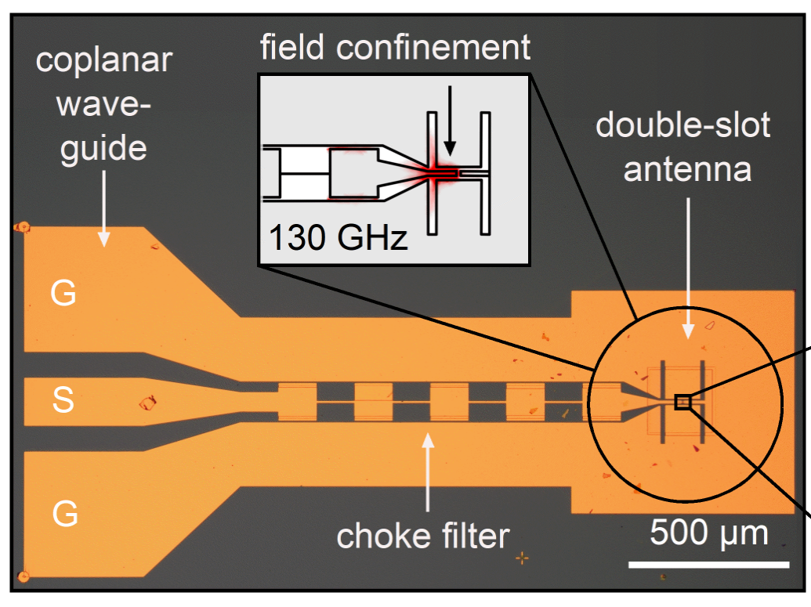
结构原理
把原图拆成五个功能区
•
左：G–S–G焊盘与共面读出
线。
•
中：交替宽窄段，形成扼流网
络。
•
右：双槽、局部接触与石墨烯
敏感区。
来源：论文图1a，原图裁切；不是本次仿真场图。
04
Notes:
图中的小插图是独立放大的场示意，不与大图使用同一尺寸比例。读取500 μm标尺只能约束大图宏观尺寸。
来源：论文图1a，原图裁切；不是本次仿真场图。

Slide 5
频率概念
130 GHz 与“超过43 GHz”不是同一带宽
频率尺度
在文中的含义
对应的仿真/测量
约130 GHz
太赫兹载频、参考照射频率
天线、局部场和吸收
100–220 GHz
图2d显示的载频扫描范围
Zin与S11的频谱
IF = |f₁ − f₂|
双源混频产生的电学输出频率
光电响应与读出链路
>43 GHz
论文测得的电学调制/差频带宽下限
整机高速测量，受仪器限制
依据：用户提供论文 arXiv:2603.03554v3；解释见备注。
05
Notes:
正文用双源差频产生IF，IF等于两源频率差。43GHz受测量链路限制，不是入射天线的中心频率，也不能从100–220GHz的S11直接推出。
依据：用户提供论文 arXiv:2603.03554v3；解释见备注。

Slide 6
结构原理
为什么微小石墨烯需要天线？
尺度不匹配
把能量送到局部
不能只看最大场值
130 GHz自由空间波长约2.31
mm，而石墨烯敏感区为微米
量级。直接接收自由空间辐
射效率受限。
金属开口与馈电结构产生局
部增强，使辐射与敏感区域
耦合。增强场必须出现在有
效吸收区域。
尖角的数值峰值可能依赖网
格。应比较区域积分吸收、
实际馈点功率及收敛后的场
分布。
依据：用户提供论文 arXiv:2603.03554v3；解释见备注。
06
Notes:
波长由c/f计算。场增强不是自动等同于吸收率提升；还需材料复电导和实际体积/面积。
依据：用户提供论文 arXiv:2603.03554v3；解释见备注。

Slide 7
结构原理
能量与信号沿着两条路径传播
接收
耦合
转换
读出
→
→
→
自由空间THz
→透镜/衬底
双槽与馈线
→石墨烯附近
电子加热
→PTE电信号
共面线/PCB
→放大器与仪器
需要同时减少太赫兹能量泄漏和读出链路的寄生损失。
依据：用户提供论文 arXiv:2603.03554v3；解释见备注。
07
Notes:
讲解时按页面逻辑展开，区分原文陈述、理论解释和当前模型假设。
依据：用户提供论文 arXiv:2603.03554v3；解释见备注。

Slide 8
结构原理
双槽：收集辐射，也改变馈点阻抗
槽内电场
结构与电长度
仿真要验证
金属开口两侧形成电势差，
电场集中到槽与馈点附近；
这是作者讨论的高电阻耦合
机制。
正文描述半波长槽，以及探
测器到槽的四分之一波长距
离；实际有效波长取决于传
播模式。
同时看场的位置、表面电
流、馈点阻抗与功率。槽距
和馈线的变化可能引起耦合
模式变化。
依据：论文第2–4页；文献[20]、[21]为本文引用的双槽天线依据。
08
Notes:
本文参考[20]为Filipovic等1993年MTT文章，[21]为Zhang等2011年TST文章。本PPT未独立核查这两篇全文，不把它们当作当前几何精确尺寸来源。
依据：论文第2–4页；文献[20]、[21]为本文引用的双槽天线依据。

Slide 9
阻抗匹配
匹配对象约为1 kΩ，而不是默认50 Ω
理想功率传输条件：Z天线 ≈ Z负载*
•
论文指出石墨烯在电中性点附近约为1 kΩ；普通低阻抗天线与之连接会产生失配。
•
高阻抗天线是作者选择的方向；不是先把石墨烯强行降到50 Ω。
•
必须记录端口参考阻抗。以50 Ω和1000 Ω归一化得到的S11，不能直接比较。
参考阻抗改变会改变S11；物理结构与终端条件不变时，正确换算的Zin应一致。
依据：用户提供论文 arXiv:2603.03554v3；解释见备注。
09
Notes:
用天线的Thevenin等效解释功率传输。在实数负载近似下，天线端口阻抗接近1000+j0Ω有利于向1kΩ负载传能。真实石墨烯若含电抗，应使用共轭匹配。
依据：用户提供论文 arXiv:2603.03554v3；解释见备注。

Slide 10
传输线依据
λ/4 变换说明设计方向，但不能代替全波模型
在 βl = π/2 时：Zin = Zt² / ZL
符号
含义
本器件中的注意点
Zt
传输线特性阻抗
由导体宽、缝隙和介质环境决定
β、l
传播常数与长度
需要相应模式的有效波长
ZL
被变换的负载
实际槽与相邻网络未必是纯电阻
本文给出了电长度思路，但没有给出足以唯一重建模型的全部尺寸。
依据：用户提供论文 arXiv:2603.03554v3；解释见备注。
10
Notes:
公式适用于均匀无损线、指定负载、给定传播常数。天线槽、渐变、有限地与多段扼流不等于一段理想传输线。不能用自由空间λ直接确定实际尺寸，也不能把图片估计62.5μm的距离认定为已实现作者λ/4条件。
依据：用户提供论文 arXiv:2603.03554v3；解释见备注。

Slide 11
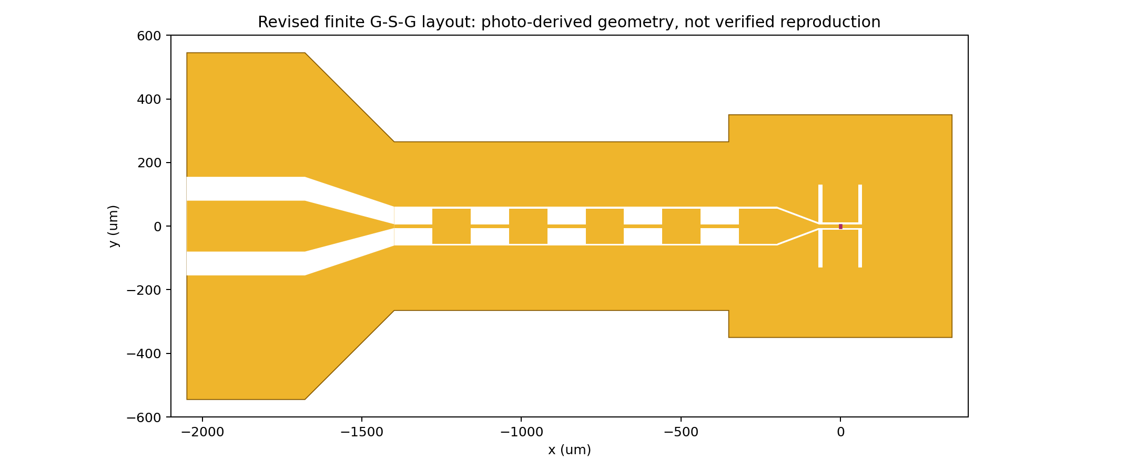
结构原理
有限G–S–G轮廓：回流路径也是模型的一部分
•
展开焊盘便于连接；渐变区过
渡到窄共面线。
•
地的边界会影响回流、寄生耦
合和辐射。
•
旋转90°本身不是差异；矩形
地替代真实轮廓才改变结构。
图：本次重建的结构预览，图片估计尺寸；不是作者版图或求解结果。
11
Notes:
讲解时按页面逻辑展开，区分原文陈述、理论解释和当前模型假设。
图：本次重建的结构预览，图片估计尺寸；不是作者版图或求解结果。

Slide 12
结构原理
宽窄交替的扼流网络为什么有效？
阻抗阶跃
高频隔离
读出需单独核对
导体宽度和缝隙改变共面线
特性阻抗；多个交替段共同
构成频率选择网络。
目标是在THz载频附近抑制能
量沿读出端泄漏；正文描述
交替λ/4段。
允许直流通过不等于保证0–
43 GHz无损通过。IF插损、
反射及封装必须另行计算。
依据：用户提供论文 arXiv:2603.03554v3；解释见备注。
12
Notes:
作者强调双功能射频线路。讲解时不要把低通滤波器简化成“所有低于130GHz都通过”。应建立实际终端下的传输响应，关注通带、阻带与寄生谐振。
依据：用户提供论文 arXiv:2603.03554v3；解释见备注。

Slide 13
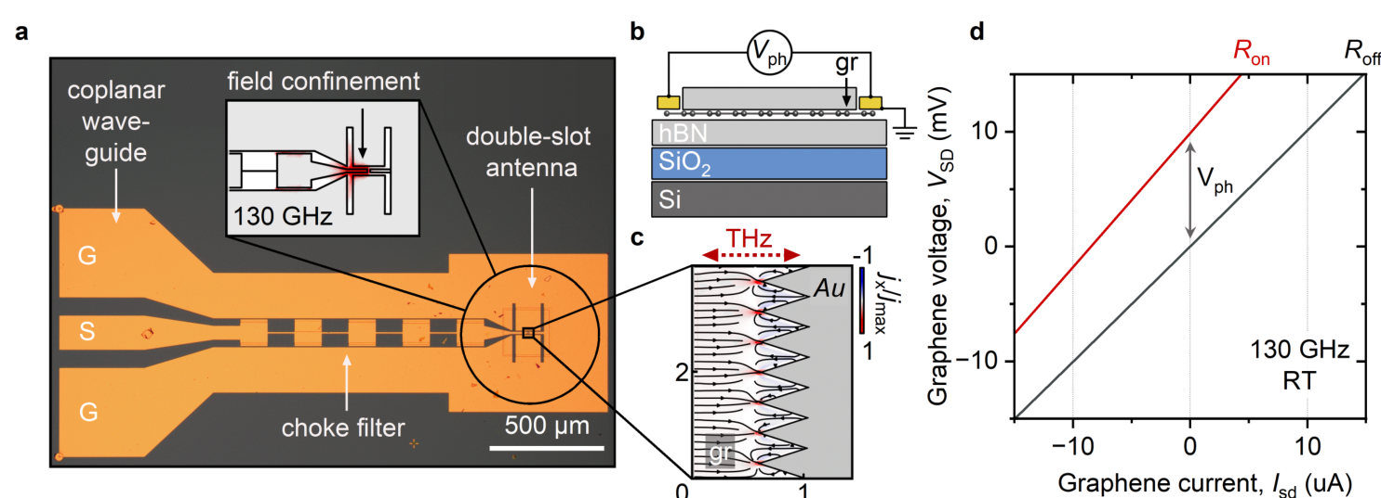
结构原理
齿形接触：让两侧响应不再相互抵消
•
一侧接触做成齿形，尖端附近
局部场与吸收增强。
•
另一侧接触缺少同样增强，产
生热电响应不对称。
•
几何不对称是零偏压设计关
键，不等于必须外加偏置。
来源：论文图1及正文；作者引用文献[19]支持结构化接触的先前工作。
13
Notes:
该页图像为论文原图，不是当前HFSS结果。正文认为另一接触的反向PTE因较弱吸收而减小，不能把“单侧齿形”仅解释成整流二极管。
来源：论文图1及正文；作者引用文献[19]支持结构化接触的先前工作。

Slide 14
多物理场
PTE模型：电磁场之后，还需要求温度与电势
V_PTE ∼ ∫ S(x) · ∇Te(x) · dl
•
电磁：计算石墨烯中的吸收热源 q_abs。
•
热学：计算电子温度 Te；包含扩散、能量弛豫与边界散热。
•
电学：结合Seebeck系数与电流连续性，得到开路电压或短路电流。
一个集总端口可以提取馈点阻抗，但不能给出PTE响应率或零偏压光电压。
依据：用户提供论文 arXiv:2603.03554v3；解释见备注。
14
Notes:
以一般热电形式解释论文Methods的连续性方程。q_abs来自材料吸收，不是任意采用峰值|E|²；片层和体材料的定义需一致。参数S、热导、热容、能量弛豫时间与界面条件必须有来源。
依据：用户提供论文 arXiv:2603.03554v3；解释见备注。

Slide 15
材料与工艺
材料堆叠：哪些是原文参数，哪些还缺依据？
项目
原文信息
仿真处理与限制
石墨烯
电阻约1 kΩ
电磁负载近似≠完整复电导/PTE模型
hBN封装
hBN/石墨烯/hBN
缺厚度和材料参数；不能凭图填值
SiO₂
300 nm
新版显式加入；εr=3.9是初始假设
硅
约100 Ω·cm
换算σ=1 S/m；εr=11.7为初值
金属
Cr 3 nm / Au 80 nm
最终应检查薄膜损耗；结构核对版仍为PEC
依据：用户提供论文 arXiv:2603.03554v3；解释见备注。
15
Notes:
讲解时按页面逻辑展开，区分原文陈述、理论解释和当前模型假设。
依据：用户提供论文 arXiv:2603.03554v3；解释见备注。

Slide 16
结构原理
硅与透镜：改变波长、耦合和损耗
高折射率环境
透镜耦合
导电衬底损耗
硅改变传播常数和辐射分
配。空气中的半波尺寸不能
直接照搬到硅上天线。
论文把芯片置于硅透镜中心
附近以耦合自由空间辐射；
图2d计算是否含透镜需确
认。
作者提醒6 μm缝隙中电场
强；硅过于导电时，读出结
构可能形成高频分流损耗。
依据：用户提供论文 arXiv:2603.03554v3；解释见备注。
16
Notes:
不要把硅半空间、有限硅片和实体透镜当作完全等价。它们对驻波、辐射和端口阻抗的影响需要分别研究。
依据：用户提供论文 arXiv:2603.03554v3；解释见备注。

Slide 17
模型修正
旧模型与新版：改变的是电磁边界，而非外观装饰
旧矩形地基线
新版结构核对版
矩形地包围读出结构，焊盘轮廓简化
有限GSG地、展开焊盘与渐变、右端平台
硅直接到金属面，氧化层省略
加入300 nm氧化层；内部界面不设辐射边界
旧CSV不能代表新版；新版尚未在HFSS中求解，不能报告“已复现”。
依据：用户提供论文 arXiv:2603.03554v3；解释见备注。
17
Notes:
讲解时按页面逻辑展开，区分原文陈述、理论解释和当前模型假设。
依据：用户提供论文 arXiv:2603.03554v3；解释见备注。

Slide 18
复现输入
先冻结输入条件，才有资格比较论文曲线
输入类别
必须记录
当前状态
几何
槽、槽距、馈点、扼流、焊盘、芯片
多数为图像估计
材料
厚度、复介电常数、薄膜电导、石墨烯
正文只给出部分
端口
位置、参考面、参考阻抗、另一端终端
原作者定义不充分
环境
有限衬底、透镜、开放边界与封装
图2d具体计算条件待确认
依据：用户提供论文 arXiv:2603.03554v3；解释见备注。
18
Notes:
讲解时按页面逻辑展开，区分原文陈述、理论解释和当前模型假设。
依据：用户提供论文 arXiv:2603.03554v3；解释见备注。

Slide 19
仿真方法
HFSS工作流：每一步都应有可检查的输出
几何
激励
求解
比较
→
→
→
轮廓、层叠
连通性、间隙
端口与终端
参考面、归一化
网格、频率
收敛与功率
Z与S、场分布
原图与误差
建议先建模检查，再启动求解；不要把验证通过当作计算精度保证。
依据：用户提供论文 arXiv:2603.03554v3；解释见备注。
19
Notes:
讲解时按页面逻辑展开，区分原文陈述、理论解释和当前模型假设。
依据：用户提供论文 arXiv:2603.03554v3；解释见备注。

Slide 20
HFSS建模
坐标与层叠：统一单位，避免“看起来对、实际错”
空气计算域：z > 0
示意图不按厚度比例绘制。
300 nm = 0.3 μm
80 nm = 0.08 μm
100 Ω·cm = 1 Ω·m
金属 / 端口：z = 0
SiO₂：−0.3 μm ≤ z ≤ 0
硅：顶部 z = −0.3 μm
错误单位会同时改变谐振频率、端口长度与网格成本。
依据：用户提供论文 arXiv:2603.03554v3；解释见备注。
20
Notes:
新版z坐标为金属/端口0，氧化层[-0.3,0]μm，硅顶面-0.3μm。空气1000μm、硅深1000μm是计算域假设，不是原文给出的硅厚度。矩形金属尺寸单位均为μm，80nm=0.08μm。
依据：用户提供论文 arXiv:2603.03554v3；解释见备注。

Slide 21
HFSS建模
几何参数表：给每个数字标明来源
参数
当前初值
依据/注意
槽长 / 槽距
260 / 125 μm
显微图估计，非作者精确尺寸
中心导体 / 端口间隙
12 / 6 μm
假设；端口间隙不是已知沟道长度
宽窄段长度
每段120 μm，共10段
图像估计；电长度尚未核实
宽段对地缝隙
6 μm
正文给出
有限GSG焊盘与平台
按500 μm标尺重建
放大插图不可用作同尺度标尺
依据：用户提供论文 arXiv:2603.03554v3；解释见备注。
21
Notes:
讲解时按页面逻辑展开，区分原文陈述、理论解释和当前模型假设。
依据：用户提供论文 arXiv:2603.03554v3；解释见备注。

Slide 22
结构原理
PEC是排查基线，不是最终薄膜材料模型
PEC阶段
薄膜阶段
建模选择
先检查拓扑和主导频率；计
算中不计金属欧姆损耗，不
能据此比较最终效率与峰
深。
原文Au仅80 nm。以体金σ≈
4.1×10⁷ S/m估算，130
GHz趋肤深度约218 nm。
可研究适用的薄层/阻抗或有
限导体模型；需核查两侧
场、厚度、电导和Cr层影
响。
依据：用户提供论文 arXiv:2603.03554v3；解释见备注。
22
Notes:
趋肤深度δ=sqrt(2/(ωμσ))。218nm是采用体金电导、非磁性近似的理论估算，不是薄膜实测值。薄膜电导可能低于体材料。边界模型需核查适用条件，不能为贴合曲线任意调损耗。
依据：用户提供论文 arXiv:2603.03554v3；解释见备注。

Slide 23
HFSS边界
开放边界：让离开的波尽量不返回
•
Radiation只赋给计算域外表面，不赋给内部空气/SiO₂、SiO₂/Si交界面。
•
在100 GHz，λ₀/4约750 μm；当前空气留白约900 μm，是起点而不是精度证明。
•
把侧向留白、空气高度、硅深度分别增大约50%，比较Zin和S11；必要时与合适PML对
照。
边界扩大后若曲线明显变化，先解决边界影响，再讨论“结构谐振”。
依据：用户提供论文 arXiv:2603.03554v3；解释见备注。
23
Notes:
旧两域模型外表面10面；新版空气/氧化层/硅三域外表面14面。面数是此特定几何的检查值，不是所有天线模型的规则。辐射边界不是完全无反射，尤其在介质侧、斜入射和近场区需要检验。
依据：用户提供论文 arXiv:2603.03554v3；解释见备注。

Slide 24
HFSS端口
端口有两种问题定义，不能混用
方案
物理问题
应避免的错误
A：石墨烯位置集总端口
提取天线馈点Zin，再做1kΩ匹配分析
同一位置再并联1kΩ，导致重复加载
B：保留1kΩ元件，另端激
励
计算实际带负载网络的反射与传输
把另端口的S11当作石墨烯馈点S11
当前基线采用A；作者实际端口与终端定义仍需核对。
依据：用户提供论文 arXiv:2603.03554v3；解释见备注。
24
Notes:
方案A的激励代表从石墨烯位置向天线送能以提取天线阻抗；源参考阻抗不等于计算石墨烯实际吸收。方案B是另一端激励下的带电阻网络，其S11不是方案A的同一量。原作者图注不足以唯一判定其全部设置。
依据：用户提供论文 arXiv:2603.03554v3；解释见备注。

Slide 25
HFSS端口
集总端口检查：不仅是“能创建成功”
•
端口片跨接两个不同导体；不能被赋成PEC，也不能落在短路区域。
•
积分线连接两侧导体。已修正为数值坐标：−3 μm → +3 μm，避免旧版解析变量为零长度。
•
方向决定电压正负参考；端口片尺寸和参考面也可能引入寄生，应做敏感性检查。
•
改动间隙或几何后，要同步更新积分线并重新验证。
脚本兼容性错误与物理模型错误，应分开排查。
依据：用户提供论文 arXiv:2603.03554v3；解释见备注。
25
Notes:
讲解时按页面逻辑展开，区分原文陈述、理论解释和当前模型假设。
依据：用户提供论文 arXiv:2603.03554v3；解释见备注。

Slide 26
HFSS网格
网格：优先细化电场变化快、功率交换强的区域
区域
当前起始设置
需要验证的内容
馈点 / 6μm缝隙
端口最大长度2 μm
再细化至1 μm后阻抗是否稳定
金属及槽边
最大长度12 μm
可对照8 μm，避免只追踪尖角峰值
300nm氧化层
显式薄体，HFSS自动剖分
长宽厚尺度悬殊，网格成本与质量
衬底 / 外部空间
波长与自适应网格控制
材料波长、远边界与局部误差
依据：用户提供论文 arXiv:2603.03554v3；解释见备注。
26
Notes:
讲解时按页面逻辑展开，区分原文陈述、理论解释和当前模型假设。
依据：用户提供论文 arXiv:2603.03554v3；解释见备注。

Slide 27
HFSS求解
Setup220：为什么先在频段上限自适应？
设置
当前值
解释
自适应频率
220 GHz
高频波长较短，作为初始空间分辨率依据
MaxDeltaS
0.02
相邻自适应轮次S变化判据，不是2%绝对误差
轮数
至少3、最多15
达到最大轮数不等于收敛
连续收敛轮数
2
要求变化连续满足判据
220 GHz网格收敛不保证每个低频窄谐振均精确；关键频率仍需复核。
依据：用户提供论文 arXiv:2603.03554v3；解释见备注。
27
Notes:
讲解时按页面逻辑展开，区分原文陈述、理论解释和当前模型假设。
依据：用户提供论文 arXiv:2603.03554v3；解释见备注。

Slide 28
已有证据
用户基线：收敛通过，但不等于已复现论文
自适应轮次
Max |ΔS|
判断
1
N/A
没有上一轮可比较
2
约0.02137
略高于0.02
3
约0.00731
满足判据
4
约0.00400
连续满足；界面显示CONVERGED
这只证明旧模型的该自适应设置满足判据；新版还没有这样的求解证据。
来源：本会话用户上传的HFSS收敛截图；数值为截图读数，不是求解日志解析。
28
Notes:
讲解时按页面逻辑展开，区分原文陈述、理论解释和当前模型假设。
来源：本会话用户上传的HFSS收敛截图；数值为截图读数，不是求解日志解析。

Slide 29
HFSS扫频
两种扫频各做什么？
插值扫频
离散核查
关键频率
100–220 GHz，输出241点。
求解器选择部分频点建立近
似；0.5 GHz是输出间隔，不
代表逐点求解。
原设100、110…220 GHz共
13点；之后用户加密155–
170 GHz、间隔1 GHz。
旧模型162 GHz附近离散低谷
约−16.2 dB，与插值趋势接
近；不能推广为所有变体已
核查。
依据：用户提供论文 arXiv:2603.03554v3；解释见备注。
29
Notes:
CSV中260μm曲线最小值-15.83dB与此前截图约-16.2dB不完全相同，可能与求解/插值/模型状态有关。不能把两者说成同一原始运行精确复算。应保留各次工程与日志。
依据：用户提供论文 arXiv:2603.03554v3；解释见备注。

Slide 30
结果解读
怎样读S11与Zin：三条曲线要互相解释
Γ = (Zin − Rref) / (Zin + Rref)，S11,dB = 20 log₁₀|Γ|
•
同端口、同参考面、同终端且Rref为实数时，Zin = Rref(1+Γ)/(1−Γ)。
•
当前Rref=1000 Ω。较好的匹配通常要求实部靠近1000 Ω、虚部接近0。
•
−10 dB约为10%反射功率；1−|S11|²是净接受比例，不是石墨烯吸收率或辐射效率。
HFSS阻抗通常以Ω显示；论文图2d用kΩ，比较前先统一单位。
依据：用户提供论文 arXiv:2603.03554v3；解释见备注。
30
Notes:
讲解时按页面逻辑展开，区分原文陈述、理论解释和当前模型假设。
依据：用户提供论文 arXiv:2603.03554v3；解释见备注。

Slide 31
用户CSV分析
槽长扫描：高频低谷移动，同时逐渐变浅
横轴：频率/GHz；纵轴：S11/dB。该图是用户旧模型结果，不是论文或新版结果。
来源：用户 s11 SLOT.csv；旧矩形地模型；7组×241点，100–220 GHz。
31
Notes:
讲解时按页面逻辑展开，区分原文陈述、理论解释和当前模型假设。
来源：用户 s11 SLOT.csv；旧矩形地模型；7组×241点，100–220 GHz。

Slide 32
用户CSV分析
七组数据：分别记录目标分支与130 GHz处表现
槽长/μm
高频分支低谷/GHz
该低谷S11/dB
130 GHz处S11/dB
220
170.0
-31.17
-2.37
240
166.0
-20.90
-2.40
260
162.0
-15.83
-3.14
280
157.5
-12.52
-3.74
300
153.0
-10.16
-4.71
320
149.0
-8.31
-5.52
340
144.5
-6.69
-6.26
220→340 μm：低谷170→144.5 GHz，但其S11由−31.17→−6.69 dB。
来源：s11 SLOT.csv；高频分支按140–200 GHz局部低谷跟踪，并非已证明的模式身份。
32
Notes:
讲解时按页面逻辑展开，区分原文陈述、理论解释和当前模型假设。
来源：s11 SLOT.csv；高频分支按140–200 GHz局部低谷跟踪，并非已证明的模式身份。

Slide 33
用户CSV分析
340 μm的“全局最小值”已经换了分支
•
340 μm：129.5 GHz约−6.79
dB。
•
同组另一低谷：144.5 GHz约−
6.69 dB。
•
分支身份需要场图与电流分布
确认。
图横轴：槽长/μm；纵轴：低谷频率/GHz。不能把所有全局最小值连成同一个模式。
来源：s11 SLOT.csv；各频率为0.5 GHz导出网格上的局部最低采样点。
33
Notes:
在340μm时，129.5GHz处-6.7857dB比144.5GHz处-6.6933dB略深。若只记录argmin会产生从149到129.5GHz的假跳变，不代表同一模式连续移动到130GHz。
来源：s11 SLOT.csv；各频率为0.5 GHz导出网格上的局部最低采样点。

Slide 34
诊断方法
怎样判断低谷来自双槽，还是来自读出网络？
检查量
双槽主导的可能表现
读出/扼流主导的可能表现
场与表面电流
槽边、馈点附近变化显著
宽窄段或焊盘处强驻波
参数敏感性
槽长、槽距变化影响较大
段长、焊盘或IF终端变化敏感
功率去向
辐射/敏感区耦合占比变化
沿线泄漏或衬底损耗显著
这些是诊断线索，不是仅凭一张S11图即可确定的模式结论。
依据：用户提供论文 arXiv:2603.03554v3；解释见备注。
34
Notes:
讲解时按页面逻辑展开，区分原文陈述、理论解释和当前模型假设。
依据：用户提供论文 arXiv:2603.03554v3；解释见备注。

Slide 35
参数研究
下一轮扫参：先核对结构，再控制变量
阶段
变量/条件
目的
结构基准
固定原图重建轮廓与材料假设
建立新版独立基线，不沿用旧模型结果
几何敏感性
槽长、槽距、馈点距离分别扫描
跟踪分支与阻抗变化
网络影响
扼流段长度、IF开路/实际终端
识别网络谐振和负载牵引
模型稳健性
网格、边界、损耗、衬底条件
区分物理变化与数值/假设影响
依据：用户提供论文 arXiv:2603.03554v3；解释见备注。
35
Notes:
旧CSV仅用于说明旧模型对槽长敏感，不能把其最优槽长直接迁移到新有限地模型。每次改变终端或材料需要重新建立基准。重点同时比较ReZ、ImZ、S11和模式分布。
依据：用户提供论文 arXiv:2603.03554v3；解释见备注。

Slide 36
多物理场扩展
完整探测性能：把电磁吸收传给热电模型
电磁
热学
热电
校准
→
→
→
E场与复电导
→实际吸收热源
扩散与能量弛豫
→电子温度
接触与Seebeck分布
→光电压/电流
入射功率定义
→响应率与NEP
Pinc、透镜收集功率、天线接受功率与石墨烯吸收功率不能混用。
依据：用户提供论文 arXiv:2603.03554v3；解释见备注。
36
Notes:
论文响应率采用入射功率归一化。若模拟只用石墨烯吸收功率作分母，得到的是另一种内响应率，不能与图2b直接比较。NEP还需要噪声模型与测量带宽信息。
依据：用户提供论文 arXiv:2603.03554v3；解释见备注。

Slide 37
高速读出
“超过43 GHz”还需要一套读出与瞬态验证
局部响应速度
外部网络
差频实验
电子冷却与分布式RC。靠近
接触产生响应有望缩短传播
延迟；本文引用文献[25]。
CPW、焊线、PCB、放大器
和连接器可能限制最终电学
带宽。器件快不等于整机
快。
扫描IF观察输出响应。实际频
响与仪器链路需校准，不能
用载频S11代替。
依据：论文图3、第5页讨论、Methods；文献[25]为作者引用的RC依据。
37
Notes:
讲解时按页面逻辑展开，区分原文陈述、理论解释和当前模型假设。
依据：论文图3、第5页讨论、Methods；文献[25]为作者引用的RC依据。

Slide 38
验收标准
什么证据才支持“复现了图2d”？
层级
需要的证据
不能替代它的现象
几何与条件一致
尺寸/材料/端口/终端/环境可追溯
照片轮廓看起来相近
数值稳定
收敛、网格/边界复核、离散点与功率检查
一次Validate通过或求解正常结束
频谱一致
同端口的ReZ、ImZ与S11整体对比
只让一个低谷落在130 GHz
独立可复算
保存工程、参数、原始CSV与日志
只保留截图或最终拟合参数
依据：用户提供论文 arXiv:2603.03554v3；解释见备注。
38
Notes:
讲解时按页面逻辑展开，区分原文陈述、理论解释和当前模型假设。
依据：用户提供论文 arXiv:2603.03554v3；解释见备注。

Slide 39
执行清单
当前项目状态与优先工作
状态
已经具备
下一步
旧模型：已求解
用户收敛截图与7组槽长CSV
保留为基线，停止当作原文版图
新版：结构核对
有限GSG轮廓、300nm氧化层、二维连通
检查
先在2021 R1建模与求解验证
物理细化：未完成
原文部分材料与工艺参数
薄膜损耗、真实终端、衬底/透镜敏感性
精确复现：仍受阻
正文与显微图
需要作者尺寸/CAD、端口和终端等条件
依据：用户提供论文 arXiv:2603.03554v3；解释见备注。
39
Notes:
讲解时按页面逻辑展开，区分原文陈述、理论解释和当前模型假设。
依据：用户提供论文 arXiv:2603.03554v3；解释见备注。

Slide 40
来源与参考
参考依据：原文、其引用与用户数据分别使用
•
主文：Titova等，Graphene Zero-Bias Sub-Terahertz Turnkey Detector with Above 43 GHz Bandwidth，arXiv:
2603.03554v3。
•
[19] Semkin等，Advanced Optical Materials 13 (2025)，DOI: 10.1002/adom.202403189；结构化接触与零偏压依
据。
•
[20] Filipovic, Gearhart, Rebeiz，IEEE T-MTT 41, 1738–1749 (1993)；双槽透镜天线依据。
•
[21] Zhang等，IEEE T-THz 1, 378–382 (2011)；探测器与双槽天线耦合背景。
•
[25] Safonov, Svintsov，Response times of two-dimensional photodetectors limited by intrinsic resistance and
capacitance (2025)。
•
用户数据：s11 SLOT.csv（7组槽长）；本会话HFSS截图。理论式为常规电磁、传输线和热电关系。
依据：用户提供论文 arXiv:2603.03554v3；解释见备注。
40
Notes:
本PPT直接阅读来源是用户上传主文PDF与用户CSV。下列[19][20][21][25]的书目信息和引用目的由主文确认，未声称已阅读其全文。原文数据可按Data Availability从补充信息或通讯作者获取，本任务未取得CAD、补充尺寸或端口定义。
依据：用户提供论文 arXiv:2603.03554v3；解释见备注。

Slide 41
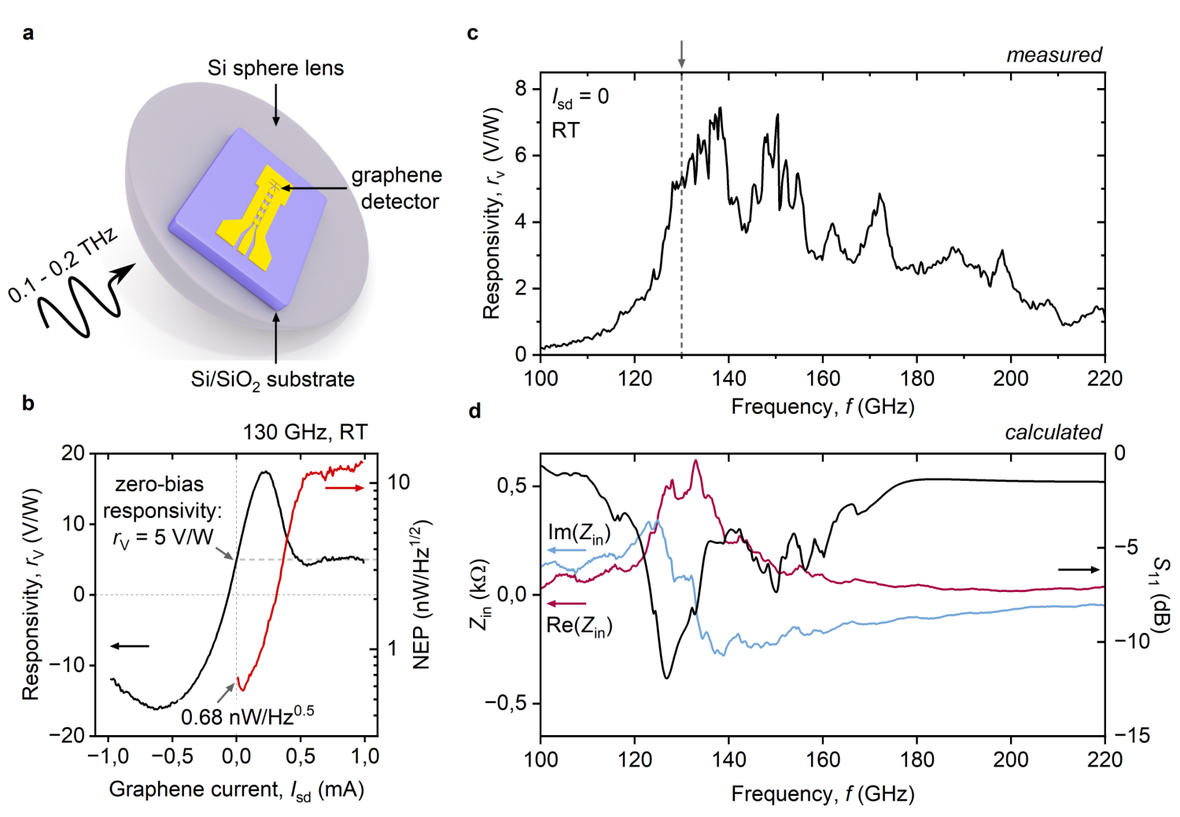
论文对照
附录：对照论文图2，不把不同指标混在一起
•
图2b：响应率与噪声等效功
率。
•
图2c：实测载频响应，包含光
学耦合与器件。
•
图2d：计算的输入阻抗和S参
数；不是完整响应率模型。
依据：用户提供论文 arXiv:2603.03554v3；解释见备注。
41
Notes:
讲解时按页面逻辑展开，区分原文陈述、理论解释和当前模型假设。
依据：用户提供论文 arXiv:2603.03554v3；解释见备注。

Slide 42
操作记录
附录：保存与导出的最小记录包
文件/截图
保存内容
用途
.aedt及结果目录
模型、材料、边界、各次变体
重建和复算
参数表与版本说明
所有尺寸、估计来源、改变项
避免混淆旧/新版与不同终端
复数S与Z的CSV
频率、变体、实部/虚部、单位
独立校验归一化与阻抗关系
日志与收敛/场图
每组状态、网格、功率、关键场分布
证明计算完成、稳定且物理可解释
建议使用英文工程名和独立运行目录；先归档基线，再修改几何或材料。
依据：用户提供论文 arXiv:2603.03554v3；解释见备注。
42
Notes:
讲解时按页面逻辑展开，区分原文陈述、理论解释和当前模型假设。
依据：用户提供论文 arXiv:2603.03554v3；解释见备注。

